Slide 1
Patient : E. garçon
Âge: 8 ans
APPRENTISSAGES
  suspicion d’un trouble spécifique du langage écrit (en fin de CE1)
  retard global des apprentissages
SIGNES FONCTIONNELS
  lenteur de lecture, sauts de mots , de lignes, inversions de syllabes
  difficultés de copie et d’orthographe
  écriture irrégulière et serrée, pression sur son crayon, douleurs parfois.
TROUBLES VISUELS
  strabisme convergent
  amblyopie OD rééduquée
PRISES EN CHARGE
  suivi orthophonique initial
  suivi ophtalmologique régulier depuis l’âge de 1an.
CONTEXTE
  famille monoparentale, fraterie nombreuse, présence limitée de l’adulte à la maison
  difficultés économiques
  sommeil perturbé

Slide 2
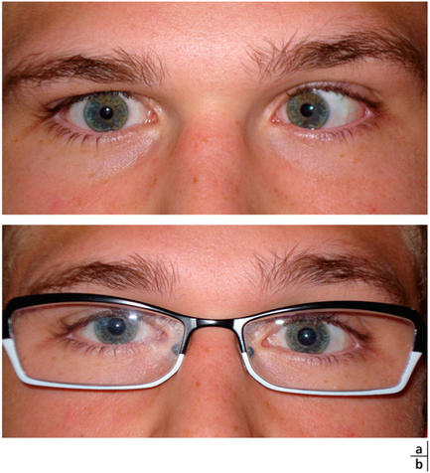
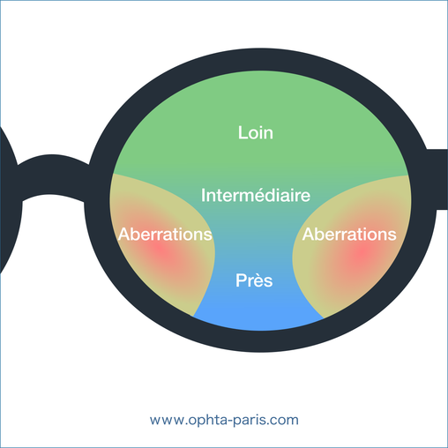
Questionnement initial de l’orthophoniste :
  Est-ce que son strabisme peut avoir un impact sur sa lecture et son écriture?
  Y’a t il d’autres troubles visuels fonctionnels ?
  strabisme convergent accommodatif :
angle de près > angle de loin avec sa correction optique
  mouvements oculaires perturbés en vision de près
→ consultation chez l’ophtalmologiste pour un équipement progressif.
→ stabilisation de l’angle du strabisme et de ses mouvements oculaires en vision de près.
Notes:
Oui le strabisme peut influencer la lecture et l’écriture si l’angle est instable
Mais ce n’est pas la seule cause :
troubles oculo-lexiques
troubles visuo-attentionnels
troubles visuo-spatiaux

Slide 3
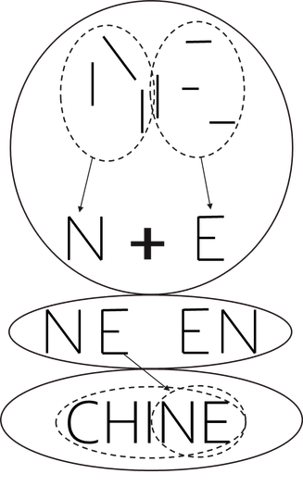
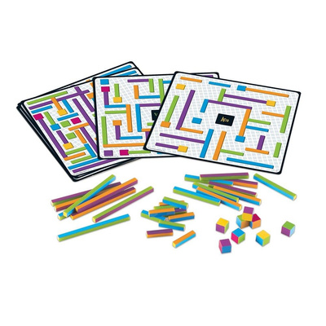
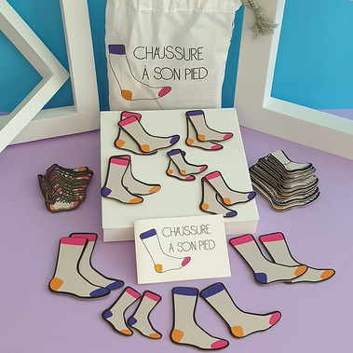

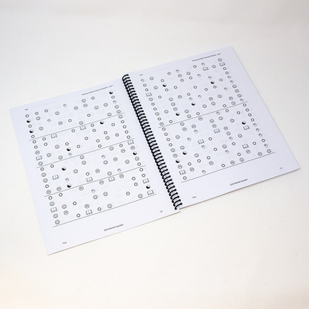
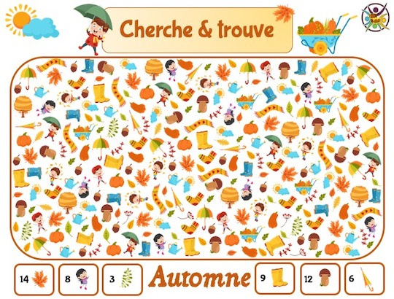
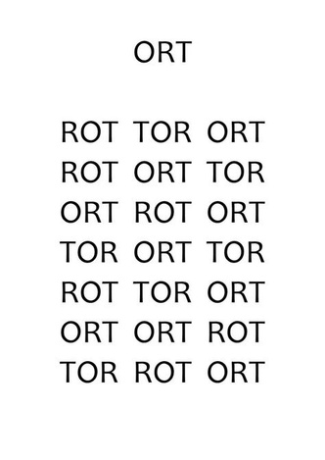
Malgré le port des verres progressifs :
difficultés de perception visuo-spatiale
difficultés visuo-constructives
difficultés oculo-lexiques
difficultés visuo-attentionnelles
Notes:
Ensuite, il y a des difficultés d’analyse visuo-spatiale élémentaire. Cela signifie qu'E peut avoir du mal à reconnaître les lettres, ce qui est crucial pour la lecture et l'écriture.
Enfin, les difficultés visuo-attentionnelles, déjà relevées lors du bilan orthophonique, E a du mal à maintenir son attention visuelle, ce qui peut impacter sa capacité à lire et à écrire efficacement.
E fait face à des difficultés dans les stratégies oculo-lexiques. Ces difficultés peuvent entraîner une lenteur de lecture, ainsi que des sauts de mots et de lignes. Cela peut être particulièrement frustrant pour E et nécessite notre attention.

Slide 4
Après rééducation, amélioration de ses capacités visuo-attentionnelles, spatiales et oculo-lexiques mais :
  persistance de difficultés d’automatisation
  fragilité dans les tâches visuellement complexes
  difficultés persistantes des taches visuo-constructives
Facteurs favorables ?
Facteurs défavorables ?
Recommandations ?
Notes:
Facteurs favorables :
Amélioration sous rééduc, implication de E
CO adaptée
Facteurs défavorables
trouble multifactoriel
retard scolaire installé
arrêt orthophonie
contexte familial --
troubles VS persistants
Recommandations :
Pluridisciplinarité
reprise ortho
bilan psychomot
bilan neuropsy
aménagements scolaires

Slide 5

2 ans plus tard ...
  Suivi ophtalmologique fait : changement de correction optique en cours et demande de bilan orthoptique
  Bilan neurovisuel chuté pour son âge : figure fond, relations spatiales, closure : reprise d’un suivi
  Prise en charge orthophonique arrêtée depuis plus d’un an
  Nouveau bilan orthophonique avec deux épreuves visuelles chutées :
Reproduction de figures
Discrimination des contours
  Pas de bilan psychomoteur effectué

